Slide 1
2019技术支持培训----OTN
OTN网络分层结构、帧与开销、OTN-8AT2板卡介绍、OTN接入层组网

Slide 2
目录
1
OTN网络概述与分层结构
2
OTN帧结构与开销
3
OTN-8AT2板卡介绍
4
OTN接入设备的组网

Slide 3
OTN网络概述与分层结构
SDH网络优势与劣势
C/DWDM网络优势与劣势
PTN网络优势与劣势
IPRAN网络优势与劣势

Slide 4
OTN网络概述与分层结构
SDH灵活的电交叉，可提供业务带宽已跟不上需求
时钟同步：使传输网络时钟同步
网管系统：实时监控和管理网络运行
业务上下：
2M/34M/140M/ETH/ATM
业务上下：
2M/34M/140M/ETH/ATM

Slide 5
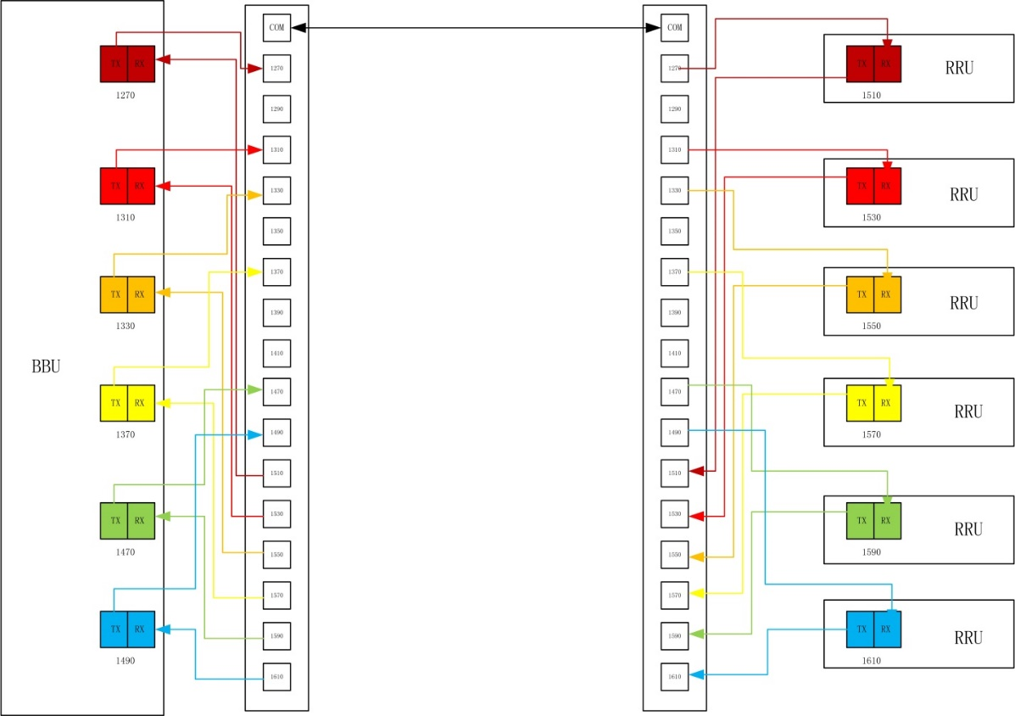
OTN网络概述与分层结构
WDM业务容量大，网络调度能力弱、管理差
155M
155M
622M
622M
2.5G
2.5G
10G
10G
IP
IP
ATM
ATM

Slide 6
OTN网络概述与分层结构
OTN大容量电层交叉+光层复用

Slide 7
OTN网络概述与分层结构
光通道净负荷单元
OCh Payload Unit
客户信号
净荷
光通道数据单元
OCh Data Unit
电
层
关
联
开
销
开销
客户信号
OPU
封
装
光通道传送单元
OCh Transport Unit
开销
OPUk
ODU
开销
ODUk
FEC
OTU
光通道
Optical Channel
光
层
非
关
联
开
销
开销
OCh
光载波
Optical Channel Carrier
OCC
OCC
OCC
光复用段
Optical Multiplex Section
合
波
开销
OMS
光传送段
Optical Transmission Section
开销
OTS
OTM开销信号
OTM Overhead Signal
OOS
光监控信道
Optical Supervisory Channel
OSC

Slide 8
OTN网络概述与分层结构
客户信号
净荷
客户信号层：该层主要指OTN网络所要承载的局方信号，主要包括：SDH、以太网、IP业务等。
电
层
关
联
开
销
光通道净荷单元OPU：该层主要用来适配客户信号以便使其适合在光通道上传输，即：承载客户信号的“容器”。该层的开销主要指示客户信号映射到OTN信号的过程。
开销
客户信号
OPU
封
装
开销
OPUk
ODU
光通道数据单元ODU：是对OPU中的信息进行“保护”的。它为OPU再加入端到端通道的和跨运营商的传输性能监测和故障定位字节，从而能够验证ODU连接的完整、评估传输质量、指示和检测传输缺陷；还要加入控制字节，使OTN系统在故障发生时能进行自动切换。
ODU在OTN网络中传输时总是保持完整性，作为独立个体可以任意点取出和插入，以方便交叉和复用，类似于SDH中的VC。
开销
ODUk
FEC
OTU
光
层
非
关
联
开
销
开销
OCh
光传送单元OTU：是用于成帧。在ODU之前加上帧定位字节，便于接收端进行帧同步；在ODU之后加上前向纠错字节，保证整个OTU数据的完整性，还要加上一些管理字节。
合
波
OCC
OCC
OCC
光通道层OCh：电层的光传送单元OTU信号进入光层，必须进行电光变换，也就是所谓的“光调制”，这得给它分配一个光波长，这样的一个光波长就是一个光通道（OCh）
开销
OMS
开销
OTS
光复用段层（OMS）：是由包含复用的Och组成的OMS净荷以及OMS开销，即经过合波处理的多波长光信号。
光传送段层（OTS）：作用是完成物理层光信号传输，进行光传送段的开销处理，对光放大器和中继器进行检测和控制。OTS就是一条光链路上两个光放大器间的那一段。
OOS

Slide 9
目录
1
OTN网络概述与分层结构
2
OTN帧结构与开销
3
OTN-8AT2板卡介绍
4
OTN接入设备的组网

Slide 10
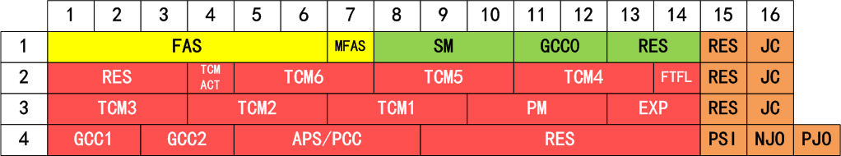
OTN帧结构与开销

Slide 11
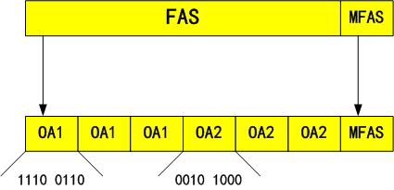
OTN的帧定位
帧定位字节：
G.709中规定，每一个OTUk的帧头有6个帧定位字节（FAS）和一个复帧定位字节（MFAS）组成。帧定位字节作用与SDH一样，编码也一样，也是用F6 F6 F6（1110 0110）28 28 28 （00101000）这六个字节为整个信号提供帧定位。

Slide 12

OTN的帧定位
0 0 0 0 0 0 0 0
0 0 0 0 0 0 0 1
0 0 0 0 0 0 1 0
0 0 0 0 0 0 1 1
0 0 0 0 0 1 0 0
1 1 1 1 1 1 1 0
1 1 1 1 1 1 1 1
0 0 0 0 0 0 0 0
0 0 0 0 0 0 0 1
帧定位字节：
复帧定位信号为1Byte，256帧构成一个复帧序列（256Btye），MFAS的值随着OTUk帧而增加，并提供256帧的复帧指示。
复帧结构的OTUk和ODUk开销信号需要多个OTUk帧传输，比如路径踪迹标识符（TTI）和净荷结构指示符（PSI）信号，处理时就要用到复帧定位信号。
….

Slide 13
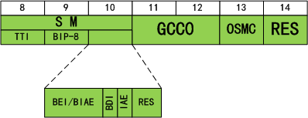
OTU开销
OTU开销：
OTU开销由SM、GCC0、OSMC和RES字节组成。
段监测（SM）字节用于
路径踪迹标识（TTI）------------类似于SDH中的追踪字节J0
奇偶校验（BIP-8）
后向错误指示（BEI）和后向输入帧定位错误指示（BIAE）
后向故障指示（BDI）和输入帧 定位错误（IAE）
通用通信信道0（GCC0）是一个用于在OTU终端之间传输管理控制信息的信道。
OSMC是OTN同步信息信道，用于传输同步状态消息和精确时钟同步协议消息。
RES是保留字节。

Slide 14

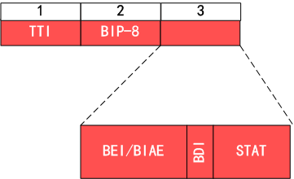
ODU开销
PM
ODU开销：
PM&TCM：用于通道延时测量。
PM：通道监测，是监测通道错误用的。
TCMi：六个串联连接监测字段。
TCM ACT：串联连接监测的激活/禁用。
FIFL：故障类型和故障定位，是复帧传输的消息，可以发送前向和后向通道级故障指示。
GCC1/GCC2：通用通信通道，与字段GCC0功能相似。
APS/PCC：自动保护切换的控制信息通道。
EXP：实验字段可用于网络操作员应用程序。
RES：保留
PM与OTUk中的SM开销类似，主要区别在于PM开销中有3比特位的状态标示符（STAT），而SM开销中是预留位（RES）。
STAT | 含义
000 | 预留作未来国际标准使用
001 | 正常的通道信号
010 | 预留作未来国际标准使用
011 | 预留作未来国际标准使用
100 | 预留作未来国际标准使用
101 | 维护信号：ODUk-LCK
110 | 维护信号：ODUk-OCI
111 | 维护信号：ODUk-AIS

Slide 15
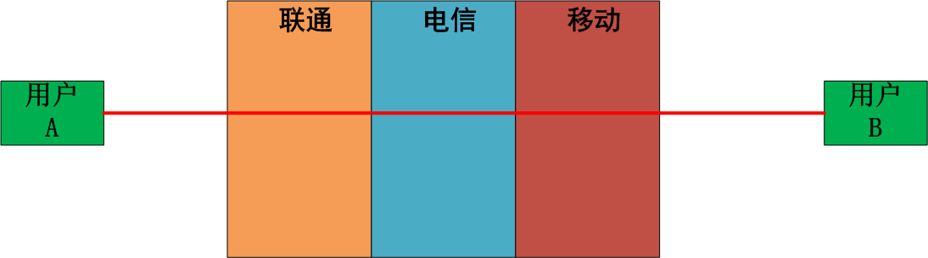
ODU开销
TCM的应用场合：
1、从光UNI到NNI，监测ODUk通过公共传送网的连接；
2、从光NNI到NNI，监视ODUk通过运营商网络的连接；
3、在子层监测线形和环形光信道子网连接的保护倒换，检测SF(信号失效）和SD（信号劣化）
4、在子层监测单个或级联的ODN的连接链路，提供自动发现消息信道；
5、监测光信道串联连接以及在倒换的光通道连接中的SF，SD，在网络故障失效期间发起连接的自动恢复；
6、监测光信道的串联连接，用以故障定位，或验证传输的QOS；

Slide 16
OPU开销
比特同步映射
JC | NJO | PJO
00 | Justification | Data
01 | Not generated
10
11
OPU开销：
PSI：净荷结构标识，用于指示净荷类型PT，代表了不同的业务映射类型；
JC：调整控制
NJO：负调整机会
PJO：正调整机会
OPUk映射分为比特同步映射和异步映射两种：
1、对于完全的同步映射（客户信号与OPU时钟相同），JC字节则变为保留备用。
2、对于异步映射（客户信号与OPU时钟不同），调整控制（JC）字节用于补偿时钟速率差异。
异步映射
JC | NJO | PJO
00 | Justification | Data
01 | Data | Data
10 | Not generated
11 | Justification | Justification

Slide 17
SDH帧的映射
SDH技术中采用的是数字同步映射

Slide 18
OTN帧的映射
OTN：4xODU1到ODU2的映射
  异步映射
  通过JC进行速率调整
  字节间插
  ODU1帧会跨越ODU2
  帧边界

Slide 19
目录
1
OTN网络概述与分层结构
2
OTN帧结构与开销
3
OTN-8AT2板卡介绍
4
OTN接入设备的组网

Slide 20
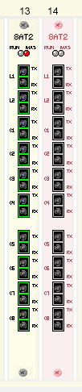
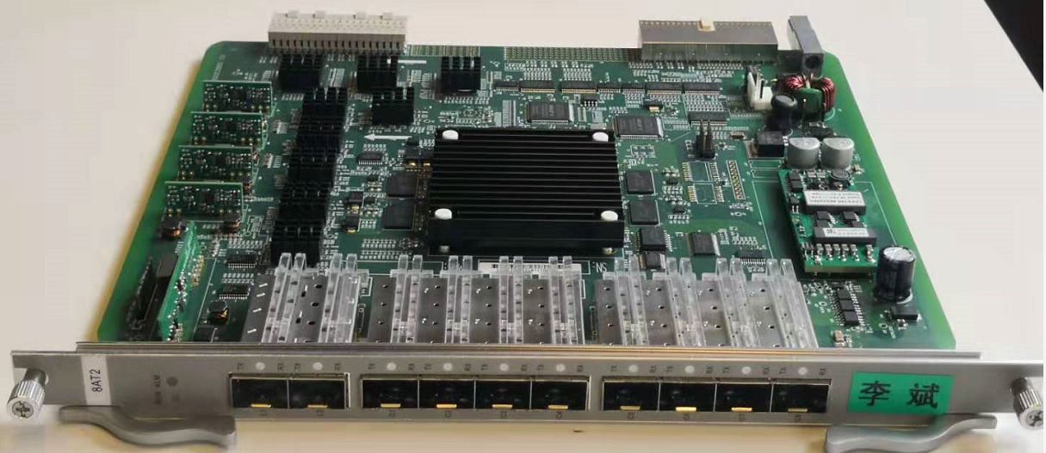
OTN-8AT2板卡介绍
OTN-8AT2机架图、实物图

Slide 21
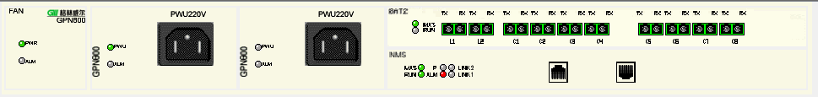
OTN-8AT2板卡介绍
GPN800机架图、实物图
一期发布型号：GPN-800-8AT2、GPN800-8AST2、GPN800-2GT1、GPN800-2XT2

Slide 22
OTN-8AT2板卡介绍
2路OTU2接口
8路ANY接口
支持STM1/4/16
FE、GE、10GE
1路STM16背板总线
4路GE或1路10GE交换背板，支持VLAN转发及分组业务
OTN-8AT2板卡结构

Slide 23
OTN-8AT2板卡介绍
OTN-8AT2板卡结构-背板SDH
VC4交叉芯片向ODUk方向最大提供16个STM16，由于ANY暂不支持向背板的业务，现只能看到前8个STM16
到背板方向去OMU2G5交叉矩阵的总线只有1个STM16

Slide 24
OTN-8AT2板卡介绍
OTN-8AT2板卡结构-背板SDH

Slide 25
OTN-8AT2板卡介绍
OTN-8AT2板卡结构-背板GE
交换芯片到背方向可提供4个GE或2个XGE，根据槽位不同自动分配
在1-4槽位是为XGE，在7-8槽位为4GE，在9-10槽位为XGE，在13-16槽位为4GE

Slide 26
OTN-8AT2板卡介绍
OTN-8AT2板卡结构-面板ANY
OTU到ANY时由ODU中交叉直接完成，不耗费VC4交叉与交换端口资源

Slide 27
OTN-8AT2板卡介绍
OTN-8AT2板卡结构-总结
1
OTU2
OTU2
ODUk
2
SW板卡
ODUk
支路板卡
交换总线
交换总线
GFP
ODU0
1
8AT2
ANY
…………
SDH
AMP
SDH背板
GE
OTU2
8
GFP
分组背板
SDH
1#
AMP
OTU2
ODUK
OMU板卡
ODUk
支路板卡
背板总线
背板总线
GFP
GE
2#
AMP
ODU1
8AT2

Slide 28
目录
1
OTN网络概述与分层结构
2
OTN帧结构与开销
3
OTN-8AT2板卡介绍
4
OTN接入设备的组网

Slide 29






OTN/MS-OTN与接入设备的组网
核心
OTN设备的网络位置：
一、接入设备
1、能够完成光收（100M/1000M/EOS/OTU0）、MSTP终端（上联：155M/622M、业务接口：100M/1000M）、OTN终端（上联：OTU1/2，业务测接口：EOS、STM-1/4、EOO）设备的接入；
2、能够完成简单组网，完成1-2个OTU2环网或3个以下的2.5G SDH 环网；
二、POP点设备
1、能够完成多方向OTU2的接入，或完成多个OTU2环网的接入；从覆盖区域看需要考虑20-40个OTU2方向的接入；
2、能够完成POP机房附近的业务接入，周边业务需要与接入设备能力一致，多端口，多类型；
3、完成接入设备汇聚并上联考虑后续需要有100G上联能力；
4、组环和星型接入需要大带宽背板到上联槽位限速直通；
核心
核心层
ODUk
核心
核心
汇聚层
省会
OTN
地市
OTN
地市
OTN
ODUk
汇聚
汇聚
汇聚
二级
汇聚层
二级
汇聚
接入
OTN
市县
汇聚
接入
OTN
市县
汇聚
接入
OTN
ODUk
VC
POP
POP
POP
ODUk
VC
接入层
VC

Slide 30


端到端以太网专线业务承载方式
终端
7600
城域OTN
7600
终端
1
光收+EOS
GE/FE
SDH/VC
OTN/ODUk
SDH/VC
GE/FE
2
MSTP+EOS
GE/FE
SDH/VC
OTN/ODUk
SDH/VC
GE/FE
3
光收+EOS+OTN
GE/FE
SDH/VC
OTN/ODUk
SDH/VC
GE/FE
4
MSTP+EOS+OTN
GE/FE
SDH/VC
OTN/ODUk
SDH/VC
GE/FE
5
光收+OTN
GE/FE
OTN/ODUk
GE/FE
6
OTN终端+OTN
GE/FE
OTN/ODUk
GE/FE
7
OTN终端+EOS
GE/FE
SDH
OTN
SDH
OTN/ODUk
SDH
OTN
SDH
GE/FE
方式1,2是现有专线方式（UNI对接），方式3,4跟1,2的差别只是上联从SDH改为OTN（NNI对接）。技术差别不大，但目前NNI对接受大厂互通的抵制，现网还没有成功部署案例。
方式5，6是将以太网直接映射到ODU0，将占用大网1.25G的传输资源，适用于高带宽专线。方式5成本更低，方式6可以实现端到端OTN
方式7在远端对专线先进行EOS封装，再进行OTN封装，优势是可以封装多路硬隔离的专线，而且在局端通过对SDH的精细化调度大大节省大网传输资源。但该方式跟方式4相比没有技术优势

Slide 31
带宽承载关系
VC 业务分析
交叉颗粒 | STM-1 最大带宽 | STM-4 最大带宽 | STM-16 最大带宽 | EOS-8FX平均带宽和最大带宽 | DMD-8GE平均带宽和最大带宽 | OMU2G5整框平均带宽 | OTN板卡整框平均带宽
VC12 | 126M | 504M | 2016M | 32M/100M | 63M/600M | 622槽：63M、2.5G槽：126M | 25M
VC3 | 144M | 576M | 2310M | - | 72M/600M | 622槽：72M、2.5G槽：144M | 26M
VC4 | 150M | 600M | 2400M | - | 75M/600M | 622槽：75M、2.5G槽：150M | 30M
由上表可以分析出若不考虑收敛和现实带宽需求受限于上联限制，OMU环境下最大150M带宽；但通过OTN上联后背板可通过的业务带宽在30M左右，全框收敛比较大；
从实际业务需求上看目前80%以上都是10M以下的带宽业务；80%的端口只占了20%的带宽，所以剩余带宽在剩余端口上平均带宽为120M；
从客户对带宽的理解上看300M以下的业务通过SDH接入，300M以上业务通过OTN接入，目前的120M显得上联带宽不足；
ODU 业务分析
颗粒 | 上联 | 背板 | 2:8收敛
ODU0 | 10 OTU2 | 1*ODU2 | 2*GE
ODU1 | 20 OTU2 | 2*OUD2 | 4*GE
ODU2 | 80 OTU2 | 8*ODU2 | 2*10G
OTN业务部分客户需求是EOO，那么通道及业务是必须，通过带宽和上联分析，若下行为OTU1接口承载ODU0的业务，背板也需要10GE ODU2；
若支路板采用OTU2接口背板就需要8*ODU2，背板带宽就要在100G左右；
就算客户业务开300M，背板也需要10GE背板，因为EOO业务只是终端设备端口限速，背板但端口必然是ODU0；

Slide 32
不同端到端承载方式下的接入方案
终端
7600
城域OTN
总头
光收+EOS
1
GE/FE
VC/VCG
OTN/ODUk/VC
VC/VCG
GE/FE
GPN601G
GPN605
GPN710
接入层OTN设备
电交叉+混合线卡
EOS-8FX
DMD-8GE
EOSC126
EOS-8FX
DMD-8GE
OMU2G5
OMU2G5
方案特点：
单端口，多端口业务，分组业务分别通过三种终端解决，100M/1000M通过不同板卡接入，通过TDM背板经过OMU2G5进行交叉上联至OTN网的VC接口；OMU2G5进行一次业务调度，接入OTN完成二次调度，总头位置通过GPN7600进行业务落地。专线落地通过EOS-8FE/FX、DMD-8GE板卡，汇聚业务通过EOSC126（小带宽）、DMD-8GE（大带宽）；用户终端设备为光收，封装在局端安全性欠佳；
存在的问题：
1、前8个槽位背板只有622M、EOS-8FX只能开通2个VC4的业务，DMD-8GE受背板限制只能开通622M业务；
2、只有13-16槽位能开通2.5G背板业务，但13/14槽需要为OTN上联预留，大带宽槽位只有2个；
3、总头位置EOSC126只能完成小带宽业务汇聚，目前DMD-8GE虽然能完成大带宽业务汇聚，但又不支持板间汇聚；总头位置解决方案不完善，同时背板带宽也成为总头位置汇聚业务的瓶颈；
4、OTN网络必须提供VC接口，需采用高成本的混合线卡实现VC交叉，网络建设成本增高；

Slide 33
不同端到端承载方式下的接入方案
终端
7600
城域OTN
总头
光收+EOS
1
GE/FE
VC/VCG
OTN/ODUk/VC
VC/VCG
GE/FE
GPN601G
GPN605
GPN710
接入层OTN设备
电交叉+混合线卡
EOS-8FX
DMD-8GE
EOSC126
EOS-8FX
DMD-8GE
OMU2G5
带宽分配：
300M以下业务通过VC上OTN，100M以下的业务站80% 按80光方向计算，64端口100M，16端口 300M；上联最大带宽 6.4G+4.6G=11G；单纯平均带宽1.1G，但处于槽位应用灵活性考虑背板最小2.5G；
背板和上联问题：
前8槽版本622M，后四槽2.5G；单槽背板带宽较小；上联4组2.5G能够解决带宽需求，但是占用接口较多，建议上OTU2接口；
板卡问题：
DMD-8GE：能够满足1000M接入，完成EOS封装，满足2个300M EOS的同时还能满足部分小带宽业务的接入，但没有多路大带宽接入的EOS板卡；
EOF-8FX：作为小带宽EOS接入板卡，平均接入带宽32M，没有背板收敛配合DMD-8GE完成小带宽低成本接入即可；
带宽分配：
总头位置的业务需要的是业务汇聚能力，需要完成市-县的大带宽300M业务汇聚，10个县需要3G的整框汇聚能力；同时需要完成市区内的业务接入的小带宽汇聚以30条100M计算需要，整框需要10个300M汇聚和30个100M汇聚；
背板和上联问题：
汇聚点业务需要背板带宽足够大，因为需要的是少量单板完成更多的业务接入，对背板要求较高；2.5G机器以上背板最佳；
板卡问题：
DMD-8GE：只能完成少量大带宽业务汇聚，目前无法完成整框汇聚；
EOSC126：只能完成多路小带宽业务汇聚，且背板带宽较小；
非汇聚点对点业务只看背板能力，相对却是较少；

Slide 34
不同端到端承载方式下的接入方案
终端
7600
城域OTN
总头
MSTP+EOS
GE/FE
VC
OTN/ODUk
VC
GE/FE
2
接入层OTN设备
电交叉+混合线卡
EOS-8FX
DMD-8GE
EOSC126
MSAP-E6080
GPN-6080
STM1S-4
STM4S-4
OMU2G5
OMU2G5
方案特点：
终端设备完成EOS封装，单条、或多条刚性以太网业务，支持多业务传输；STM-1/4通过不同板卡接入，通过TDM背板经过OMU2G5进行交叉上联至OTN网的VC接口；OMU2G5进行一次业务调度，OMU2G5完成二次调度，总头位置通过GPN7600进行业务落地。专线落地通过EOS-8FE/FX、DMD-8GE板卡，汇聚业务通过EOSC126（小带宽）、DMD-8GE（大带宽）；大带宽业务需要重新开发终端设备完成；与方案一对比从局端EOS封装调整到终端EOS封装，安全性提高，对于金融类客户更容易接受；
存在的问题：
1、方案一存在的背板带宽小、汇聚能力差的问题依然存在；
2、由于上行方式仍然为STM-4/16等SDH接口，同样需要OTN网络提供统一线卡，成本问题依然没有解决；
5、大带宽的STM-4上行的终端设备需要开发，完成大带宽刚性多业务接入；

Slide 35
不同端到端承载方式下的接入方案
终端
7600
城域OTN
总头
MSTP+EOS
GE/FE
VC
OTN/ODUk
VC
GE/FE
2
接入层OTN设备
电交叉+混合线卡
EOS-8FX
DMD-8GE
EOSC126
MSAP-E6080
GPN-6080
STM1S-4
STM4S-4
OMU2G5
OMU2G5
带宽分配：
300M以下业务通过VC上OTN，100M以下的业务站80% 按80光方向计算，64端口100M，16端口 300M；上联最大带宽 6.4G+4.6G=11G；单纯平均带宽1.1G，但处于槽位应用灵活性考虑背板最小2.5G；
背板和上联问题：
前8槽版本622M，后四槽2.5G；单槽背板带宽较小；上联4组2.5G能够解决带宽需求，但是占用接口较多，建议上OTU2接口；
板卡问题：
STM1S-4：接入4路STM-1业务，背板无收敛，全部业务槽位可用，此板卡可配合STM4S-4完成小带宽业务接入；
STM4S-4：只能用于13-16业务槽，作为今后622M业务接入板卡显然槽位较少，需要修改背板提高此板卡的应用槽位；
带宽分配：
总头位置的业务需要的是业务汇聚能力，需要完成市-县的大带宽300M业务汇聚，10个县需要3G的整框汇聚能力；同时需要完成市区内的业务接入的小带宽汇聚以30条100M计算需要，整框需要10个300M汇聚和30个100M汇聚；
背板和上联问题：
汇聚点业务需要背板带宽足够大，因为需要的是少量单板完成更多的业务接入，对背板要求较高；2.5G机器以上背板最佳；
板卡问题：
DMD-8GE：只能完成少量大带宽业务汇聚，目前无法完成整框汇聚；
EOSC126：只能完成多路小带宽业务汇聚，且背板带宽较小；
非汇聚点对点业务只看背板能力，相对却是较少；

Slide 36
不同端到端承载方式下的接入方案
终端
7600
城域OTN
总头
光收+EOS+OTN
3
GE/FE
VC
OTN/ODUk
VC
GE/FE
GPN601G
GPN605
GPN710
OMU2G5
+
OTN-8AT2
OMU2G5
+
OTN-8AT2
EOS-8FX
DMD-8GE
EOSC126
EOS-8FX
DMD-8GE
接入层OTN设备
ODU0/1交叉
方案特点：
单端口、多端口业务，分组业务分别通过三种终端解决，100M/1000M通过不同板卡接入，通过TDM背板经过OMU2G5进行交叉上联至OTN网的OTU2接口；OMU2G5进行一次业务调度，总头位置通过GPN7600进行业务落地。专线落地通过EOS-8FE/FX、DMD-8GE板卡，汇聚业务通过EOSC126（小带宽）、DMD-8GE（大带宽）；用户终端设备为光收，封装在局端安全性欠佳，但成本优势巨大；
存在的问题：
1、前8个槽位背板只有622M、EOS-8FX只能开通2个VC4的业务，DMD-8GE受背板限制只能开通622M业务；
2、只有13-16槽位能开通2.5G背板业务，但13/14槽需要为OTN上联预留，大带宽槽位只有2个；
3、OTN上联盘背板只有2.5G背板，带宽较小过背板业务不能跑满上联OTU2接口；
4、总头位置EOSC126只能完成小带宽业务汇聚，目前DMD-8GE虽然能完成大带宽业务汇聚，但又不支持板间汇聚；总头位置解决方案不完善，同时背板带宽也成为总头位置汇聚业务的瓶颈；
4、OTN网络必须提供VC接口，需采用高成本的混合线卡实现VC交叉，网络建设成本增高；

Slide 37
不同端到端承载方式下的接入方案
终端
7600
城域OTN
总头
光收+EOS+OTN
3
GE/FE
VC
OTN/ODUk
VC
GE/FE
GPN601G
GPN605
GPN710
OMU2G5
+
OTN-8AT2
OMU2G5
+
OTN-8AT2
EOS-8FX
DMD-8GE
EOSC126
EOS-8FX
DMD-8GE
接入层OTN设备
ODU0/1交叉
带宽分配：
300M以下业务通过VC上OTN，100M以下的业务站80% 按80光方向计算，64端口100M，16端口 300M；上联最大带宽 6.4G+4.6G=11G；单纯平均带宽1.1G，但处于槽位应用灵活性考虑背板最小2.5G；
背板和上联问题：
前8槽版本622M，后四槽2.5G；单槽背板带宽较小；上联1-2个OTU2可以提供多组STM-16,但受背板限制只能上联1个STM-16的业务；从SDH上联方案结果看一组OTU2跑 满4个STM-16最为合理；
板卡问题：
DMD-8GE：能够满足1000M接入，完成EOS封装，满足2个300M EOS的同时还能满足部分小带宽业务的接入，但没有多路大带宽接入的EOS板卡；
EOF-8FX：作为小带宽EOS接入板卡，平均接入带宽32M，没有背板收敛配合DMD-8GE完成小带宽低成本接入即可；
OTN-8AT2：上联板卡背板带宽2.5G，小颗粒需要配合OMU才能使用；
带宽分配：
总头位置的业务需要的是业务汇聚能力，需要完成市-县的大带宽300M业务汇聚，10个县需要3G的整框汇聚能力；同时需要完成市区内的业务接入的小带宽汇聚以30条100M计算需要，整框需要10个300M汇聚和30个100M汇聚；
背板和上联问题：
汇聚点业务需要背板带宽足够大，上联的OTU2业务必须全部能够落地，总头位置需要的是少量单板完成更多的业务接入，对背板要求较高；2.5G机器以上背板最佳；OTU2所有业务可以落地最佳；
板卡问题：
DMD-8GE：只能完成少量大带宽业务汇聚，目前无法完成整框汇聚；
EOSC126：只能完成多路小带宽业务汇聚，且背板带宽较小；
非汇聚点对点业务只看背板能力，相对却是较少；
OTN-8AT2：上联带宽小，配合OMU成本高；

Slide 38
不同端到端承载方式下的接入方案
终端
7600
城域OTN
总头
MSTP+EOS+OTN
4
GE/FE
VC
OTN/ODUk
VC
GE/FE
OMU2G5
+
OTN-8AT2
OMU2G5
+
OTN-8AT2
EOS-8FX
DMD-8GE
EOSC126
MSAP-E6080
GPN-6080
STM1S-4
STM4S-4
接入层OTN设备
ODU0/1交叉
方案特点：
终端设备完成EOS封装，单条、或多条刚性以太网业务，支持多业务传输；STM-1/4通过不同板卡接入，通过TDM背板经过OMU2G5进行交叉上联至OTN网的VC接口；OMU2G5进行一次业务调度，OTN-8AT2完成二次调度，总头位置通过GPN7600进行业务落地。专线落地通过EOS-8FE/FX、DMD-8GE板卡，汇聚业务通过EOSC126（小带宽）、DMD-8GE（大带宽）；大带宽业务需要重新开发终端设备完成；与方案一对比从局端EOS封装调整到终端EOS封装，安全性提高，但OTN 2.5G背板是瓶颈；
存在的问题：
1、背板带宽小、汇聚能力差的问题依然存在；
2、大带宽的STM-4上行的终端设备需要开发，大带宽刚性多业务接入暂时无设备可以解决；
3、OTN上联盘背板只有2.5G背板，带宽较小过背板业务不能跑满上联OTU2接口；
4、总头位置EOSC126只能完成小带宽业务汇聚，目前DMD-8GE虽然能完成大带宽业务汇聚，但又不支持板间汇聚；总头位置解决方案不完善，同时背板带宽也成为总头位置汇聚业务的瓶颈；

Slide 39
不同端到端承载方式下的接入方案
终端
7600
城域OTN
总头
MSTP+EOS+OTN
4
GE/FE
VC
OTN/ODUk
VC
GE/FE
OMU2G5
+
OTN-8AT2
OMU2G5
+
OTN-8AT2
EOS-8FX
DMD-8GE
EOSC126
MSAP-E6080
GPN-6080
STM1S-4
STM4S-4
接入层OTN设备
ODU0/1交叉
带宽分配：
300M以下业务通过VC上OTN，100M以下的业务站80% 按80光方向计算，64端口100M，16端口 300M；上联最大带宽 6.4G+4.6G=11G；单纯平均带宽1.1G，但处于槽位应用灵活性考虑背板最小2.5G；
背板和上联问题：
前8槽版本622M，后四槽2.5G；单槽背板带宽较小；上联1-2个OTU2可以提供多组STM-16,但受背板限制只能上联1个STM-16的业务；从SDH上联方案结果看一组OTU2跑 满4个STM-16最为合理；
板卡问题：
STM1S-4：接入4路STM-1业务，背板无收敛，全部业务槽位可用，此板卡可配合STM4S-4完成小带宽业务接入；
STM4S-4：只能用于13-16业务槽，作为今后622M业务接入板卡显然槽位较少，需要修改背板提高此板卡的应用槽位；
OTN-8AT2：上联板卡背板带宽2.5G，小颗粒需要配合OMU才能使用；
带宽分配：
总头位置的业务需要的是业务汇聚能力，需要完成市-县的大带宽300M业务汇聚，10个县需要3G的整框汇聚能力；同时需要完成市区内的业务接入的小带宽汇聚以30条100M计算需要，整框需要10个300M汇聚和30个100M汇聚；
背板和上联问题：
汇聚点业务需要背板带宽足够大，上联的OTU2业务必须全部能够落地，总头位置需要的是少量单板完成更多的业务接入，对背板要求较高；2.5G机器以上背板最佳；OTU2所有业务可以落地最佳；
板卡问题：
DMD-8GE：只能完成少量大带宽业务汇聚，目前无法完成整框汇聚；
EOSC126：只能完成多路小带宽业务汇聚，且背板带宽较小；
非汇聚点对点业务只看背板能力，相对却是较少；
OTN-8AT2：上联带宽小，配合OMU成本高；

Slide 40
不同端到端承载方式下的接入方案
终端
7600
城域OTN
总头
5
光收+OTN
GE/FE
OTN/ODUk
GE/FE
GPN601G
GPN605
GPN710
OTN-8AT2
Any接口
接入层OTN设备
ODU0/1交叉
OTN-8AT2
Any接口
OTN-8AT2
OTN-8AT2
方案特点：
单端口、多端口业务，分组业务分别通过三种终端解决，终端设备完成业务限速，千兆以太网接口直接与OTN设备的any接口互通，OTN板卡完成ODU0到ODU1/2的复用交叉后直接上联OTN网络，总头位置通过GPN7600进行业务落地。通过OTN板卡将业务以专线方式落地，局端板卡需要完成业务限速；OTN封装在局端安全性欠佳，但此方案的成本优势巨大；
存在的问题：
1、目前业务不通过背板，且业务板卡为支线路合一，业务端口造成的板卡更换会影响上联；
2、无法完成机框级业务调度，但在完成纯ODUk业务时8个ODU0可完全占满OTU2接口，机框级调度问题不明显；
3、终端设备非OTN设备，管理需要单独考虑；

Slide 41
不同端到端承载方式下的接入方案
终端
7600
城域OTN
总头
5
光收+OTN
GE/FE
OTN/ODUk
GE/FE
GPN601G
GPN605
GPN710
OTN-8AT2
Any接口
接入层OTN设备
ODU0/1交叉
OTN-8AT2
Any接口
OTN-8AT2
OTN-8AT2
带宽分配：
此方案承载300M以上业务，客户有300M以上的需求带宽发展趋势寻忙，需预留1000M 带宽的升级能力；1000M业务直接占用ODU0通道，若为单板级业务需要8个下行业务接口承载在1-2个OTU2接口中，带宽占用最为合理，若为机框级业务需要考虑与小带宽业务的混传，单槽背板不小于OTU2；
背板和上联问题：
目前机框无法承载OTUk级别的业务调度，无10G背板，无100G上联；
板卡问题：
OTN-8AT2：作为大带宽业务接入，背板能力不够，无法完成背板业务交换；目前暂时无法对终端设备进行管理；
带宽分配：
由于承载的业务为ODUk级别业务，目前总头位置无法完成业务汇聚，带宽分配需要在能够完成统一交换后提及，目前单板汇聚10G上联8个下行业务接口刚好合理；
背板和上联问题：
与接入层问题一致，无ODUk级别背板，只能采用多个10G传输至总头，无100G上联板卡；
板卡问题：
OTN-8AT2：作为大带宽业务接入，背板能力不够，无法完成背板业务交换；目前暂时无法完成端口限速；

Slide 42
不同端到端承载方式下的接入方案
终端
7600
城域OTN
总头
OTN终端
+OTN
6
GE/FE
OTN/ODUk
GE/FE
OTN-8AT2
Any接口
接入层OTN设备
ODU0/1交叉
OTN-8AT2
Any接口
GPN800
OTN-8AT2
OTN-8AT2
方案特点：
根据业务类型选择终端设备，直接通过OTU2接口连接至局端机框或OTN网络，终端设备完成业务限速，OTN板卡完成ODU0/1到ODU1/2的复用交叉后直接上联OTN网络，总头位置通过GPN7600进行业务落地。通过OTN板卡将业务以专线方式落地，局端板卡需要完成业务限速；OTN终端到末端，端到端ODUk交叉业务安全性高，但成本也是推高的；
存在的问题：
1、终端设备就是OTU2接口上行，局端需要大量的OTU2接口下联，就算不能完成全部的OTU2速率业务要大量的OTU2接口；
2、如此大带宽若接入厂家完成接入级别为OTU0级别业务，纯ODUk业务时8个ODU0可完全占满OTU2接口，若机框调度需要100G上联；
3、另外的组网形式为终端直挂OTN网络减小接入局端的设备压力；
4、Any进入的业务不能完成保护。

Slide 43
不同端到端承载方式下的接入方案
终端
7600
城域OTN
总头
OTN终端
+OTN
6
GE/FE
OTN/ODUk
GE/FE
OTN-8AT2
Any接口
接入层OTN设备
ODU0/1交叉
OTN-8AT2
Any接口
GPN800
OTN-8AT2
OTN-8AT2
带宽分配：
此方案承载300M以上业务，客户有300M以上的需求带宽发展趋势寻忙，需预留1000M 带宽的升级能力；1000M业务直接占用ODU0通道，若为单板级业务需要8个下行业务接口承载在1-2个OTU2接口中，带宽占用最为合理，若为机框级业务需要考虑与小带宽业务的混传，单槽背板不小于OTU2；
背板和上联问题：
目前机框无法承载OTUk级别的业务调度，无10G背板，无100G上联；
板卡问题：
OTN-8AT2：作为大带宽业务接入，背板能力不够，无法完成背板业务交换；
带宽分配：
由于承载的业务为ODUk级别业务，目前总头位置无法完成业务汇聚，带宽分配需要在能够完成统一交换后提及，目前单板汇聚10G上联8个下行业务接口刚好合理；
背板和上联问题：
与接入层问题一致，无ODUk级别背板，只能采用多个10G传输至总头，无100G上联板卡；
板卡问题：
OTN-8AT2：作为大带宽业务接入，背板能力不够，无法完成背板业务交换；目前暂时无法完成端口限速；

Slide 44
不同端到端承载方式下的接入方案
终端
7600
城域OTN
总头
OTN终端+EOS
GE/FE
VC
OTN
VC
OTN/ODUk
VC
GE/FE
7
OTN-8AT2
Any接口
接入层OTN设备
ODU0/1交叉
OTN-8AT2
Any接口
GPN800
OTN-8AT2
OTN-8AT2
方案特点：
终端设备就是及EOS封装，以太网业务处理，ODUk交叉复用与一体的设备，局端同样为多功能合一的设备，当客户需要多业务混传，多路大带宽业务时可以通过此方案解决；由于终端，局端全部支持VC处理，在业务整合和VC调度上更有优势；
存在的问题：
1、纯大带宽业务会上ODUk，小带宽业务会通过VC解决，同时多路混传的场景较少；

Slide 45
场景产品缺陷
场景一：
1、背板能力的提升：支路槽位建议单槽2.5G，最少有50%槽位能够完成单槽2.5G；
2、汇聚板卡能力提升：EOS没有大带宽与多业务的汇聚板卡，需添加大带宽整框汇聚能力板卡；提升低速率汇聚比；
场景二：
1、背板带宽能力提升，STM4支路板卡背板能力提升；
2、终端添加STM-4上行MSTP设备；
场景三：
1、提升OTN板卡的背板能力，VC测最小支持10GE背板，提高总头位置的VC业务调度能力和丰富的下行接口；
2、提高局端8GE板卡的背板能力，能够接入更大数量的大带宽300M 业务接入能力，最少需要4条接入；
场景四：
1、业务槽和OTN上联槽位背板能力需要提升，总头业务汇聚比需要提升；
2、终端添加STM-4上行MSTP设备；
场景五：
1、需要解决支线路合一带来的安全性隐患，若解决支线路分离问题需完成ODUk背板，完成ODUk背板需满足单槽10G背板接入；
2、DMD-8GE可作为接入板卡，但核心槽位不支持OTUk到8GE的业务；
场景六：
1、完成以上所有的背板和支路盘修改的同时需要支持OTU2支路盘的开发；
2、OTU2支路盘带来更大的背板带宽，建议80G背板，考虑小颗粒业务接入可将为40G ；
总结：初期EOO业务较少，20%以下，平均每个槽位能够接入1个OTU2业务，综合考虑单背板带宽20G即可；

Slide 46
多种模式省份看法
序号 | 特点 | 备注
1、2 | 根据最终客户的需求选择使用MC或MSTP终端；在接入GPN设备的OTN设备上启VC交叉；上行网络升级换代，不影响接入设备的一套方案，缺点是OTN 设备需要支持低阶或高价的VC交叉，在2.5G以下带宽利用率低； | 上海、南京支持此方案； 海南可能被迫接受此方案；
3、4 | 当SDH资源紧张，跨省电路需要开通时此方案是刚需；多省份表示此方案是OTN解决刚性管道又能体现接入厂家能力的最优方案；此方案不与接入OTN竞争；属于SDH升级方案；互通难度相对较小； | 海南电信、上海联通、苏州联通、苏州电信、江苏省NOC
5 | 此方案针对超过300M以上的单业务解决方案是成本最低的分支网点解决方案；此方案通道利用率较低，但是有300M 以上的分支点升级带宽的需求也会相对较快；单需要解决网管问题； | 南京电信、北京联通
6 | 刚性大带宽 省内多级组网一二级网络解决方案，替代华为1800-II的低成本解决方案；高质量客户的端到端解决方案；低时延解决方案；此方案也是北研院主导的方案； | 江苏电信、长沙电信；
7 | 我司推广的多业务多级汇聚方案，此方案面向跨域小带宽业务同时SDH资源紧缺的客户； | GW、海南

